Slide 1
businessplan
Coworkingspace - woonboot

Slide 2
Wouter Devriese
Werkzaam te IMEC als hardware prototype engineer
De Krook Gent
Full-time
Ingenieur Elektronica van opleiding
Varia:
Chiro
Muzikant
creatief en sociaal

Slide 3
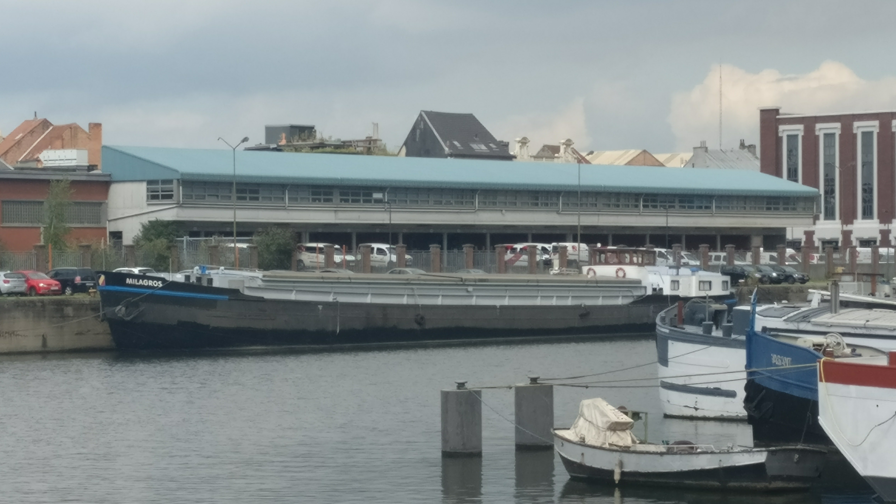
Plan: kempenaar Milagros Handelsdokkaai
House
Coworking-space

Slide 4
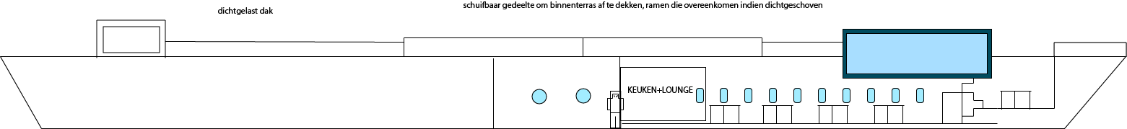
Wat?
Co-workingspace:
1 grote ruimte met 16 bureaus:
Niet de maximum bureaus die geplaatst kunnen worden, maar behoud van rust en ruimte
Veel licht, ruimte en groen
Uitzicht op het water
Basic werkvoorzieningen:
Koffie, thee, frigo, microgolf in klein keukentje, toilet

Slide 5
Wat?
Co-workingspace:
Vergaderzaal in een extra verdiep met een grote uitkijk over het water (1)
Binnenterras dat gesloten kan worden bij slecht weer (2)
Mogelijk om kajakken op dek te plaatsen ter ontspanning/gimmick (3)
(3)
(2)
(1)

Slide 6
Co-workingspace
Verschillende co-workingspaces in Gent
Alle formaten en types
Maar zeer in trek
Mensen op zoek naar een unieke werkplek
Clienteel bereiken dmv combinatie:
Werk (imec iStart & de Krook (startersondernemingen))
Sociale connecties
Locatie boot (opwaardering van de buurt komende jaren):
park, vlot bereikbaar met openbaar vervoer, uitzicht op water
Gecombineerde events met de boten in de buurt
Aanwezigheid op startersevents

Slide 7
Huis
Intrekken in kapiteinshut meteen mogelijk
1
Niet modern of prachtig, maar te doen
Vanaf co-workingspace vlot weg is uitbreiding/aanpassing doen woongedeelte naar het ruim
2
Hiervoor dus wel al enkele gemeenschappelijke werken gedaan (staalwerk en plaatsen leidingen, warmtevoorzieningen, etc)
Niet-cruciaal
3

Slide 8
Gefaseerde opstart
Fase 1: aankoop boot
Fase 2: verbouwingen:
Gemeenschappelijke staalwerken + co-workingspace
Hiervan het meeste laten doen:
Tijd is belangrijke factor
Assisteren en helpen waar kan
Zo snel mogelijk co-workingspace in de markt plaatsen
Fase 3:
Aanpassingen naar woongedeelte toe

Slide 9
Kostenanalyse: Eenmalige kosten
Fase 1:
1
Aankoop boot: 130.000 EUR (+5000 EUR commissie bemiddeling)
Fase 2:
2
Renovatie/uitbreiding bestaande: 120.000 EUR
(geschat op 6 maanden af te krijgen)
Fase 3:
3
Renovatie woongedeelte: 70.000 ^{EUR}
(maar veel kan zelf gedaan worden dus kosten lager)

Slide 10
Kostenanalyse: variabele kosten
Liggeld: 7800 EUR
Kosten droogdok + herstelling (1/7 jaar): 1400 EUR
Kuisfirma: 3120 EUR
EGW: 2400 EUR
Internet: 500 EUR
Boekhouder: 500 EUR
Verzekering: 1000 EUR
Kantinekosten: 500 EUR
Publiciteit: 1000 EUR

Slide 11
opbrengsten
Per maand: 1000 EUR eigen inbreng, 12k/jaar
Co-working:
1 plaats verhuurd @ 500 EUR/maand
Anderen @ 300EUR/maand
 | 2018 | 2019 | 2020
BCS | 12000 (5kl*4m) | 34800 (8kl) | 42000 (10kl)
WCS | 9600 (3kl*4m) | 24000 (5kl) | 31200 (7kl)

Slide 12
Resultaten rekening
 | 2018 | 2018 | 2020
BCS
Bedrijfsopbrengsten | 12.000 | 34.800 | 42.000
Kosten + afschrijvingen | 23.243 | 25.314 | 26.485
winst | -11.243 | 9.485 | 15.514
WCS
Bedrijfsopbrengsten | 9.600 | 24.000 | 31.200
Kosten + afschrijvingen | 23.243 | 25.314 | 26.485
winst | -13.643 | -1.314 | 4.715

